Slide 1
PHÒNG GIÁO DỤC VÀ ĐÀO TẠO ĐẠI LỘC
TRƯỜNG TIỂU HỌC HỨA TẠO
MÔN: TIẾNG VIỆT- LỚP 4
BÀI: KHÁT VỌNG SỐNG (TIẾT 1)

Slide 2
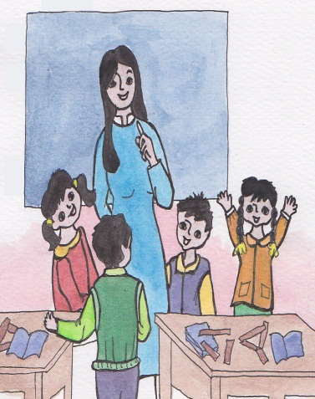
Thứ tư ngày 26 tháng 4 năm 2017
Môn : Tiếng Việt
Khởi động:
1. Cùng chơi Thi đặt nhanh câu có trạng ngữ.

Slide 3
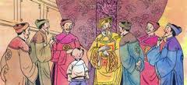
Thứ tư ngày 26 tháng 4 năm 2017
Môn : Tiếng Việt
Bài 32B : Khát vọng sống (Tiết 1)
A/ Hoạt động cơ bản :
2. Nghe thầy cô ( hoặc bạn) đọc bài sau :
Vương quốc vắng nụ cười(tt)
Theo Trần Đức Tiến

Slide 4
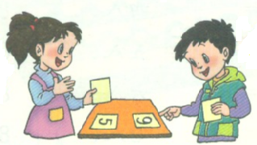
Thứ tư ngày 26 tháng 4 năm 2017
Môn : Tiếng Việt
Bài 32B : Khát vọng sống (Tiết 1)
A/ Hoạt động cơ bản :
3. Thay nhau đọc từ ngữ và lời giải giải nghĩa :

Slide 5
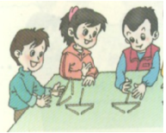
Thứ tư ngày 26 tháng 4 năm 2017
Môn : Tiếng Việt
Bài 32B: Khát vọng sống ( Tiết 1)
4. Cùng luyện đọc :
5.Thảo luận để tìm hiểu câu chuyện.
Nội dung, ý nghĩa của truyện:
Tiếng cười như một phép mầu làm cho cuộc sống của vương quốc u buồn thay đổi, thoát khỏi nguy cơ tàn lụi. Câu chuyện nói lên sự cần thiết của tiếng cười với cuộc sống của chúng ta.

Slide 6
Thứ tư ngày 26 tháng 4 năm 2017
Môn : Tiếng Việt
Bài 32B : Khát vọng sống (Tiết 1)
6. Thi đọc đoạn 3.

